Slide 1
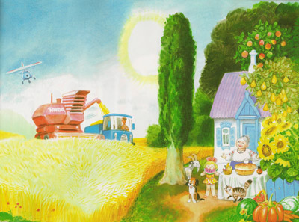
Промыслы и ремесла на Кубани

Slide 2
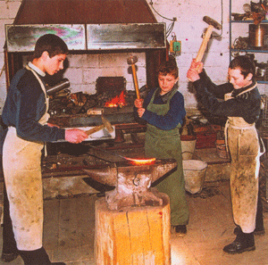
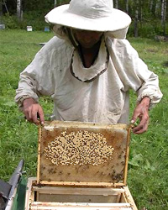
Ремесло – это изготовление каких-либо изделий ручным способом. Люди , которые занимаются ремеслом называются - ремесленниками.
Промысел – это добыча чего-либо или охота. Это то, что можно взять у природы. Люди, которые занимаются промыслом называются – промысловиками.

Slide 3
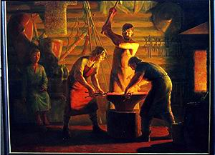
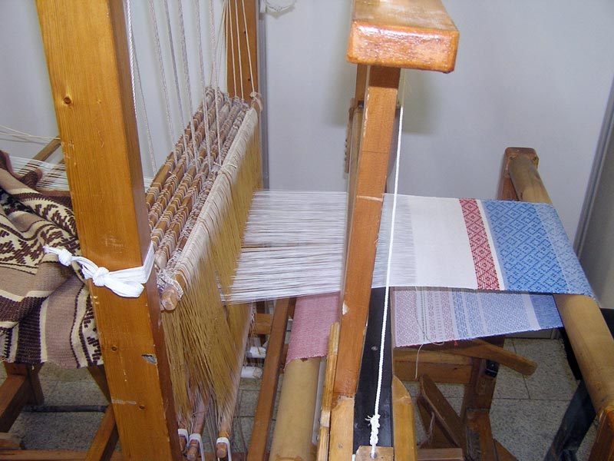
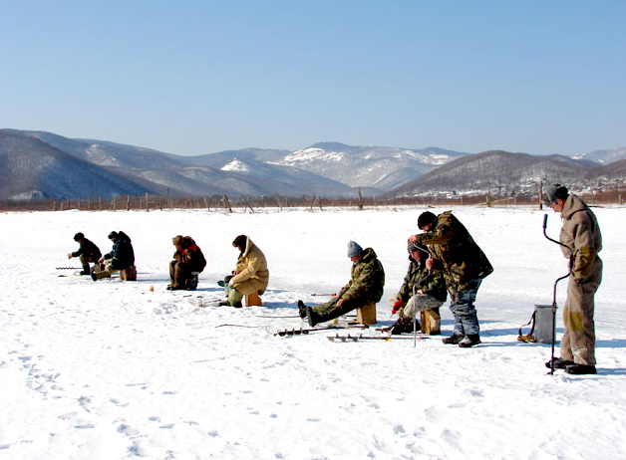
Ремесла
Гончарное ремесло
Кузнечное дело.
Лозоплетение.
Ткацкое ремесло.
Обработка кожи изготовление поясов, обуви, седел.
Деревообрабаты-
вающее ремесло.
Промыслы
Земледелие.
Животноводство
Бортничество (сбор меда).
Рыболовство, охота.
Табаководство.
Виноградарство.

Slide 4
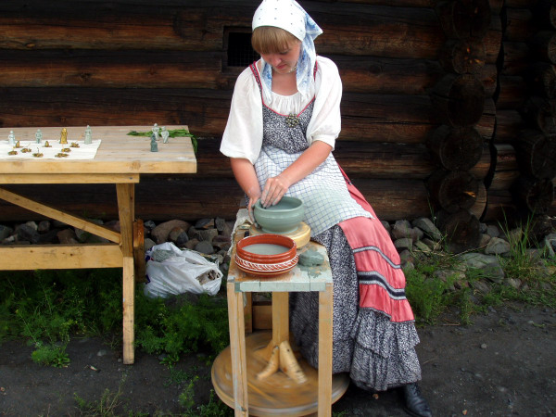
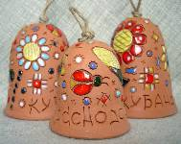
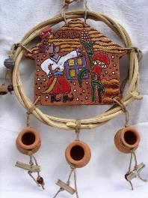
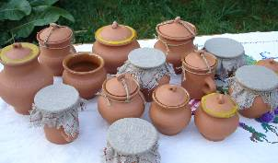
Гончарное ремесло.
Гончарное ремесло на Кубани было распространено в местах, где имелась глина, пригодная для изготовления керамики. Станица Пашковская и Елизаветинская обладали лучшими на Кубани залежами гончарной глины. Особенно славилось мастерство Пашковских гончаров. Существовала даже пословица: «Не боги горшки обжигают, а пашковцы». В основном выделывалась простая посуда, незатейливые игрушки для детей, сувениры, глину так же использовали для изготовления кирпичей, керамической плитки, черепицы.

Slide 5
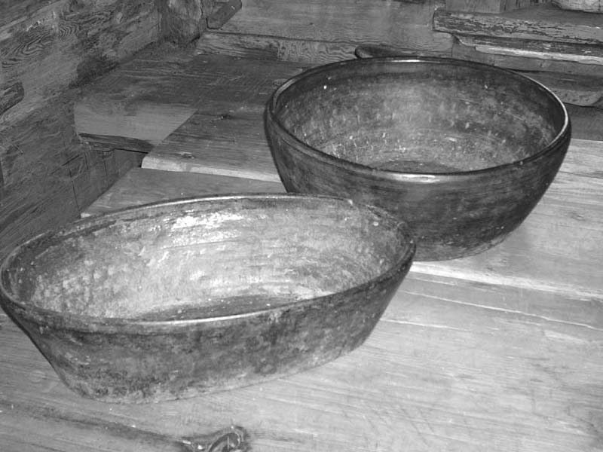
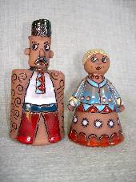
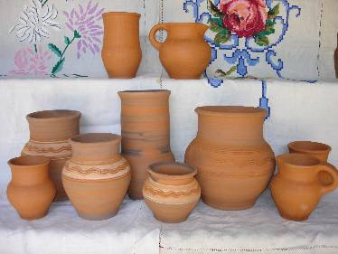
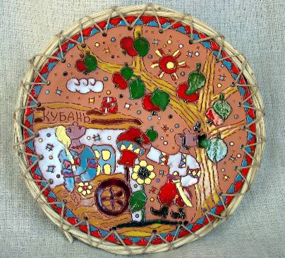
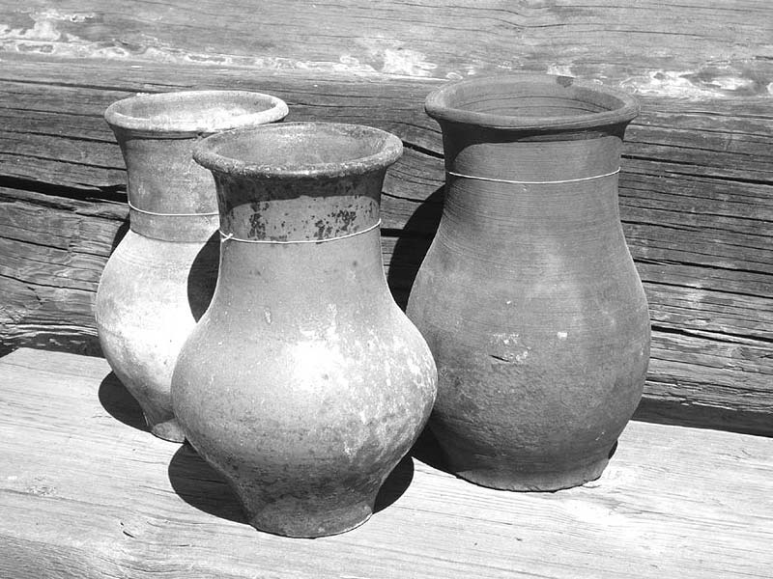
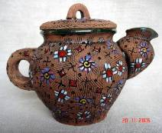
"
Из глиняной посуды самым распространенным был
«глечик» - горшок с высоким широким горлом. В этой посуде в наши дни хранят молоко, сметану. Для варений и солений использовались «макитры», для масла – «кубышки», Изготавливали так же различные миски, плошки. На Кубани гончары пользовались большим почетом и уважением, о них слагались песни, сказки, пословицы. Формы кубанской керамики просты, орнамент яркий, растительный.

Slide 6
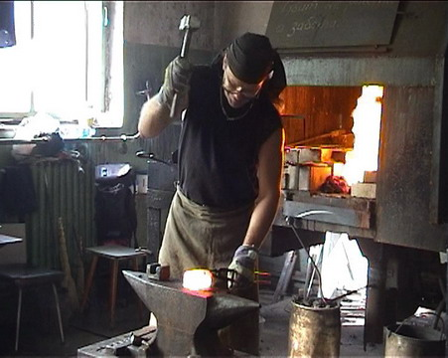
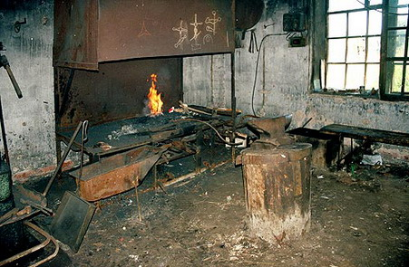
Кузнечное ремесло.
На Кубани наиболее широкое распространение получила ковань – кузнечное дело. В древности очень ценилось железо и изделия из него. Кузнецы были главными мастерами. В каждой кубанской станице с конца 19 века работали до пяти кузнец. Здесь изготавливалось все необходимое для быта – замки, ухваты, ножи, топоры, гвозди, стрелы, кольчуги, подковы. А человек нашедший подкову считался счастливым. Кузница Ломакина была самой крупной, которая изготавливала даже тачанки. В кузнице всегда темно. Оказывается в темном помещении можно уловить то мгновение, когда металл приобретает нужный цвет и готов для ковки.

Slide 7
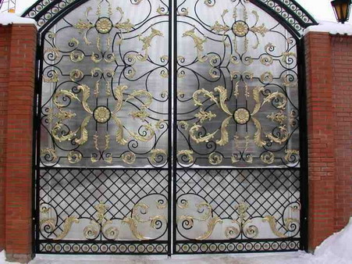
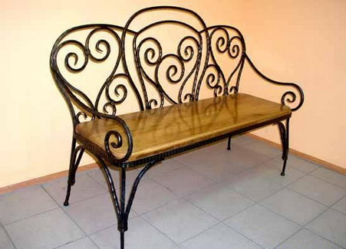
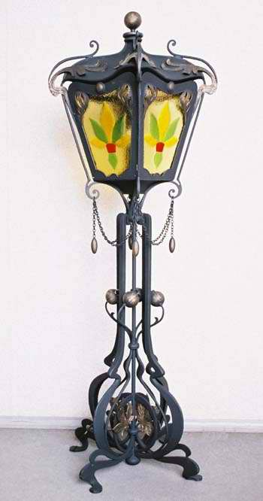
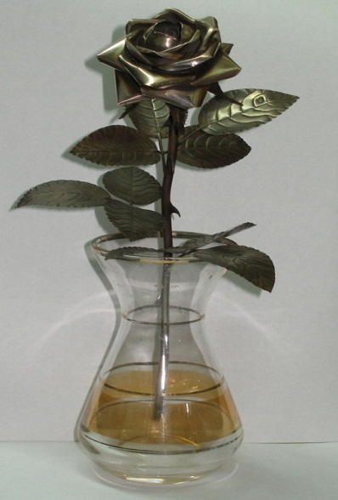
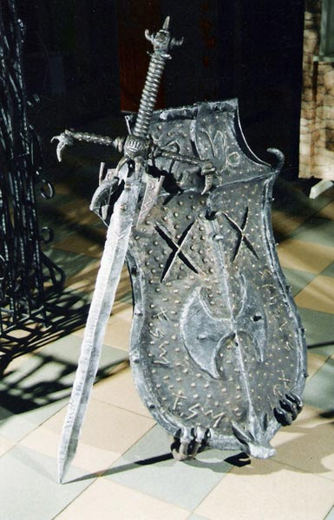
Кубанские кузнецы создавали настоящие художественные произведения из металла: козырьки, решетки на окна, ворота, парадные лестницы, ограды, флюгера, фонари. Для украшения ковали цветы, листья, фигурки зверей. Они плели кружева из металла. Кубанская ковань является уникальным памятником народного декоративно-прикладного искусства. В нашем городе сохранились названия улиц – Кузнечная, Новокузнечная.

Slide 8
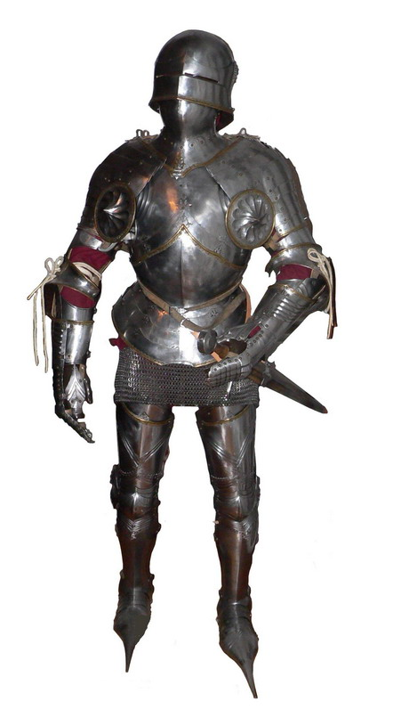
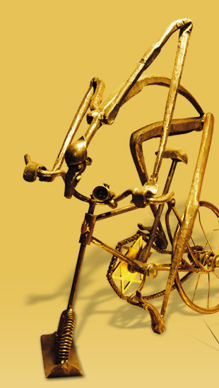

Slide 9
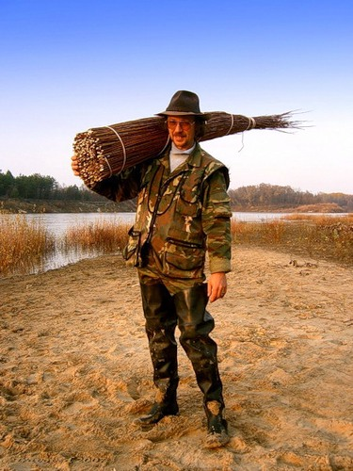
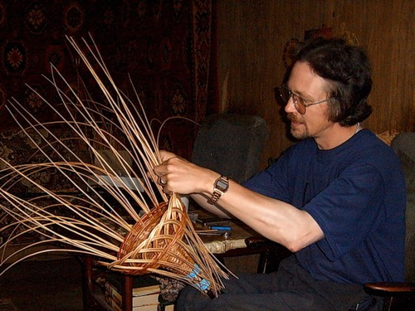
Лозоплетение.
Одним из древнейших народных промыслов древних славян является лозоплетение. На Кубань оно было завезено казаками из Украины в конце 18 века. Из лозы плели жилища. Из прутьев орешника плели стены, а для того, чтобы были прочными, обмазывали глиной. Главную роль в плетении сыграла ивовая лоза. Из нее делали колыбельку, погремушки, корзины, короба, кошели (емкость для хранения зерна).

Slide 10
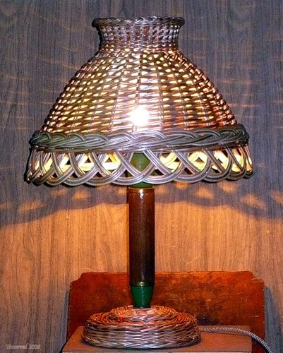
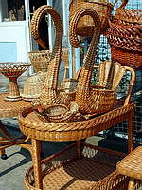
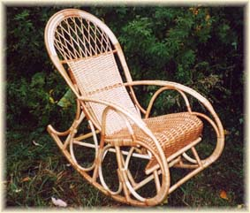
А в станице Пашковской живет мастерица из казачьей семьи Валентина Трофимовна Жук. Ее корзины, верши, короба и даже перстни из тонкой лозы с удовольствием увозят с собой заграницу туристы. В лозоплетении применяли не только ивовый прут, но и многие другие виды сырья: камыш, солома – материалы доступные для плетения.

Slide 11
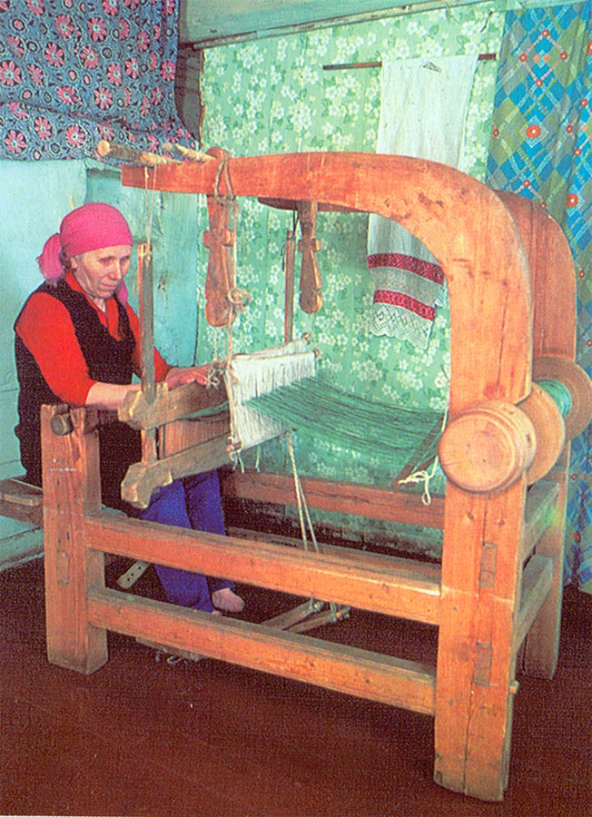
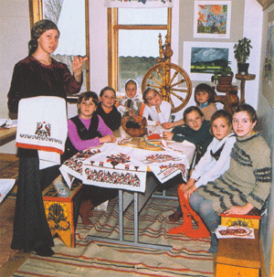
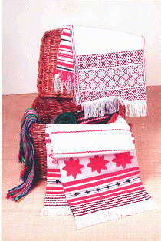

Ткацкое ремесло.
Искусство ткачества и вышивания всегда ценилось на Кубани. В каждой семье женщина должна была владеть различными видами рукоделия. Неумение ткать считалось большим недостатком у женщин. Уже с 7-9 лет в казачьей семье девочки приучались к ткачеству, прядению, вышиванию. Сырьем для ткацкого ремесла служили в основном конопля и овечья шерсть. Неотъемлемыми предметами кубанского жилища были ткацкие станки, прялки, гребни для изготовления нитей. До сих пор многие женщины в станицах и городе умеют ткать холст, вязать на спицах, вышивать.

Slide 12
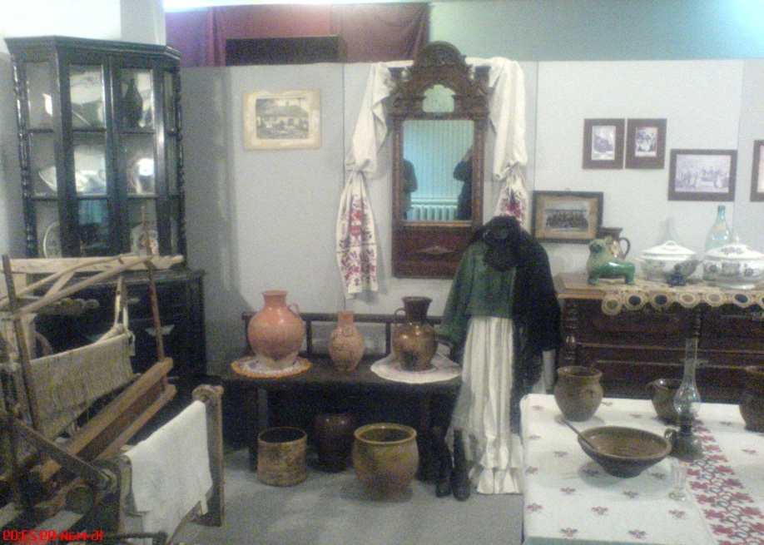
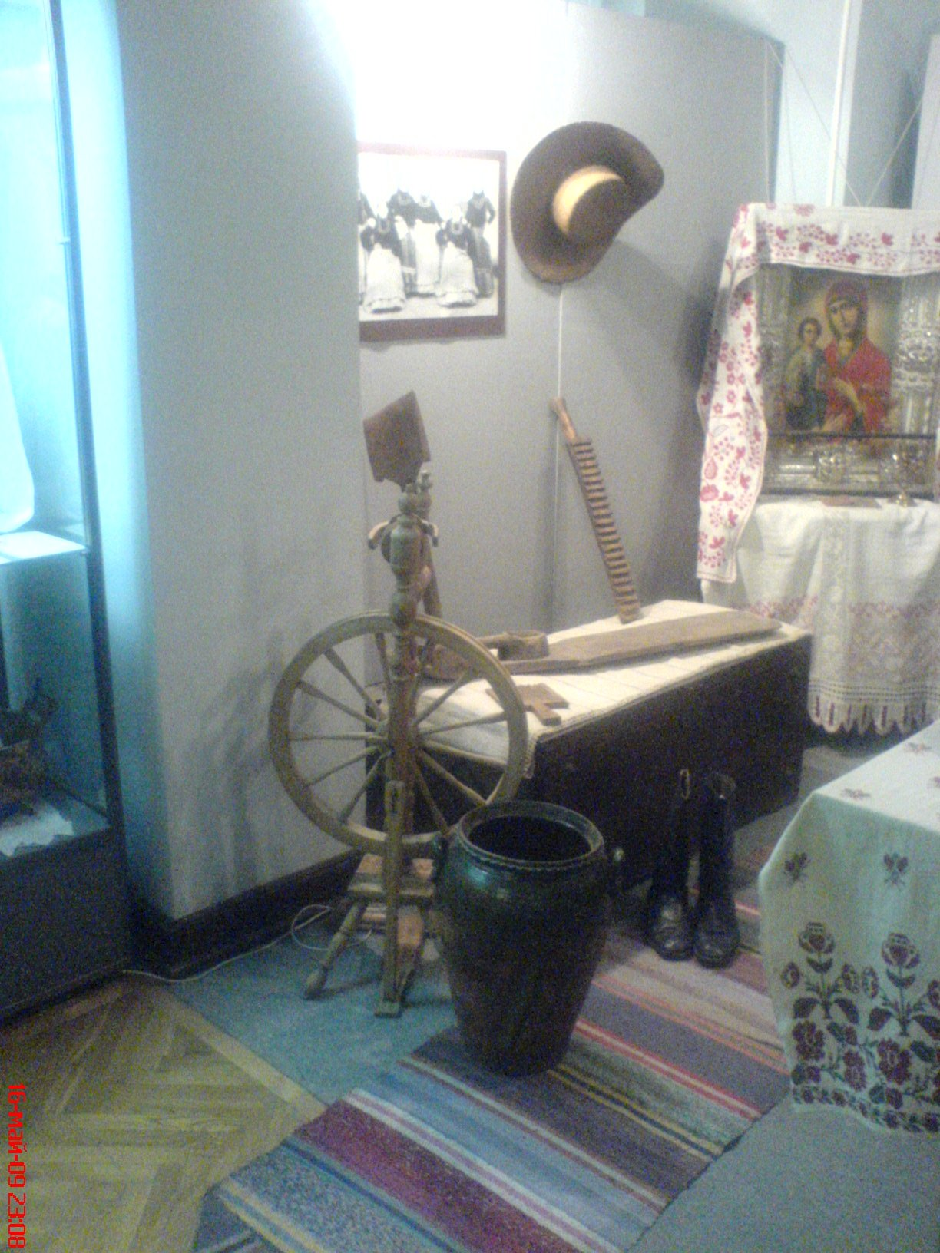
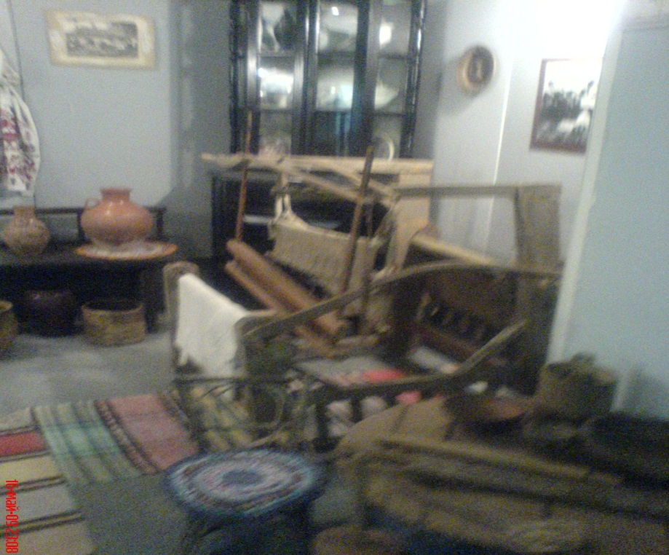

Slide 13
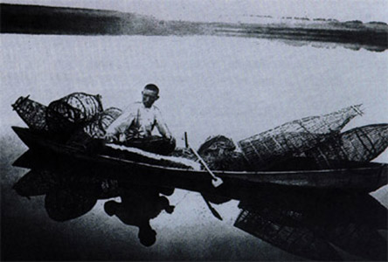
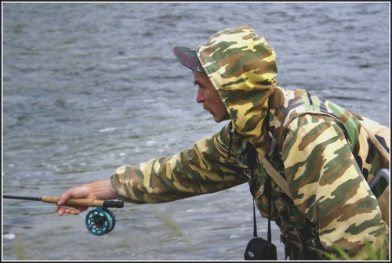
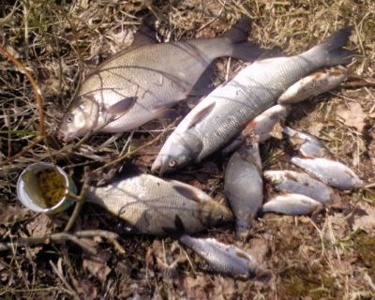
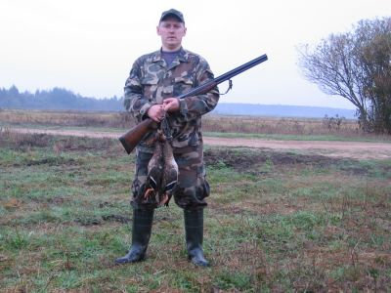
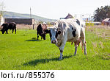


Промыслы на Кубани
Природа Кубани всегда была богата. Птица, зверь, рыба в изобилии водилась в реках и лесах. Поэтому и промышляли наши предки охотой, рыбной ловлей, добычей меда, сбором ягод, лесных орехов. Но, конечно же, не везде. А только в тех районах края, где это было возможно. Промысловое значение рыболовство имело лишь на морском побережье Черного и Азовского моря и берегам лиманов. Казаки ловили рыбу преимущественно для собственного потребления в одиночку, семьей или объединялись с соседями, а потом делили улов на равные части. В кубанской области издавна разводили все виды домашних животных: лошадей, овец, свиней, птиц. Цены на скот были сравнительно высокими. Скот продавали на станичных и городских ярмарках или сдавали его скупщикам.

Slide 14
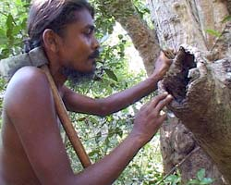
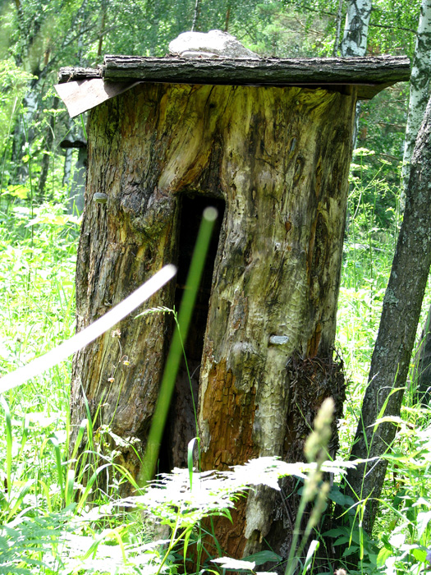
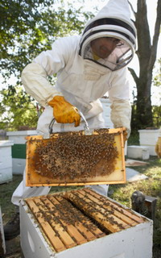
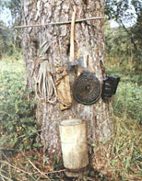
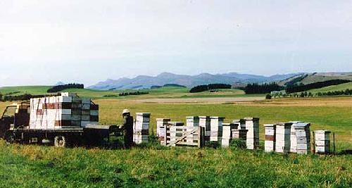
Пчелиный промысел был, по существу охотой за медом. Человек занимался ею на протяжении многих столетий. Сначала он находил дупло диких пчел и забирал весь мед, не задумываясь о том, что будет с разоренной пчелиной семьей. Позднее охотники за медом стали метить найденные деревья с пчелами и считать их дупла (бортни) своей собственностью. Чтобы пчелы не погибли, они им оставляли им на зиму часть меда. Затем бортники научились сами делать дупла в деревьях, куда заселялись пчелы. Так на смену дикого пчеловодства пришло бортничество. На Кубани в 19 веке преобладали ульи украинского типа – выдолбленные из липы, ольхи или вербы, вертикально поставленные колоды с дном и крышкой. В некоторых особенно в предгорных районах Лабинска и Майкопа, которые богаты медоносными травами, пчеловодство в начале 20 века приобрело промышленный характер. Мед является одним из самых лучших лекарств, которое дает нам природа.

Slide 15
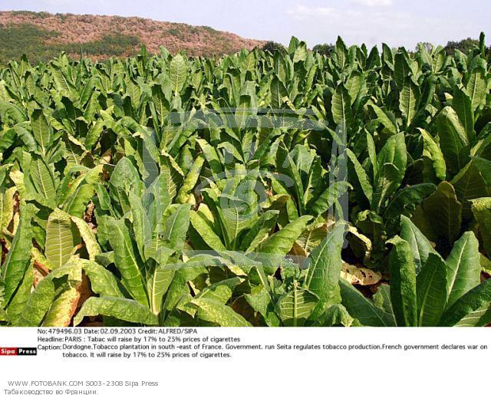
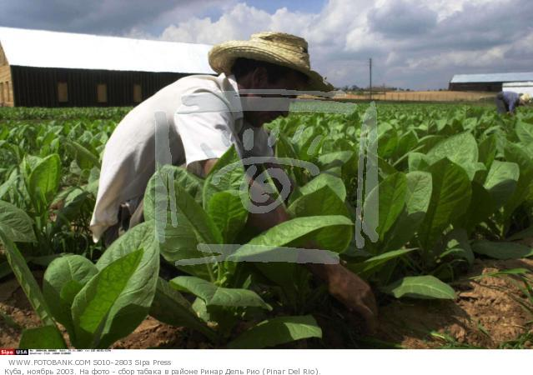
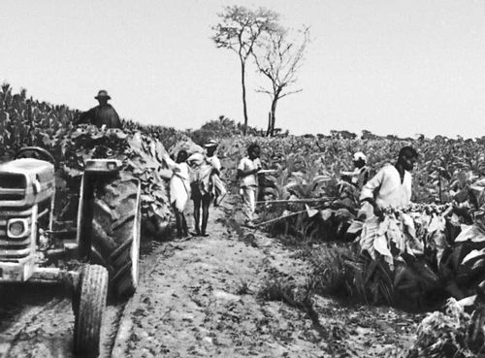
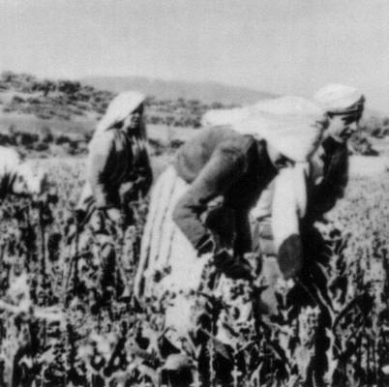

Широкую известность получила Кубань и по производству табака. Табак появился в России лишь в 16 веке. Его завезли английские купцы. Первые табачные плантации появились на Кубани возле Анапы. Новая отрасль сельского хозяйства стала доходной, и площадь табачных плантаций стала возрастать. К концу 19 века Кубань производила половину сбора высших сортов табака в России.

Slide 16



В отличии от табака первые виноградники появились в Тамани около двух с половиной тысяч лет назад. Виноградную лозу привезли греки и научились выращивать прекрасные гроздья солнечной ягоды. Позднее разведением винограда стали заниматься адыги, а затем русские переселенцы. Темрюкский и Анапский районы стали крупными производителями винограда, винодельческими регионами.

Slide 17






Широкое развитие получили на Кубани садоводство, огородничество, бахчеводство. К концу 19 века здесь было уже более 25 тысяч фруктовых садов. В это же время начались пробные посадки сахарной свеклы и риса, получивших широкое распространение в 20 веке.
Постепенно наш край стал настоящей житницей России. Этому способствовала высокая культура хозяйствования и неутомимая деятельность трудолюбивых Кубанских земледельцев.

